Slide 1
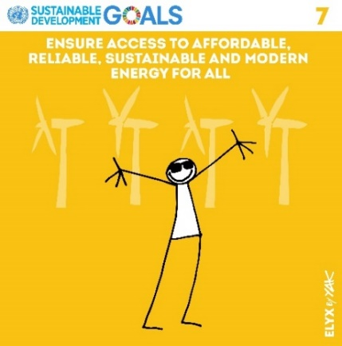
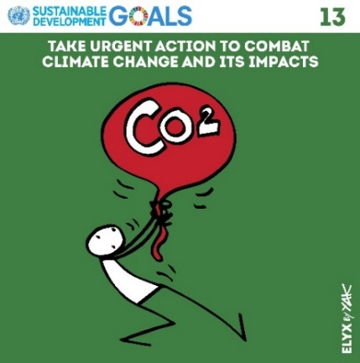
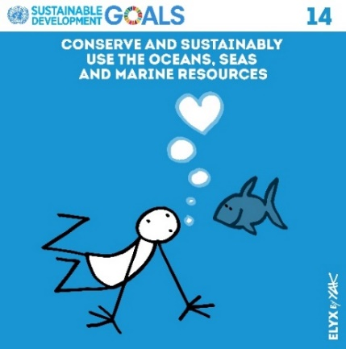
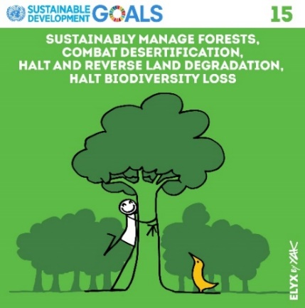
Cele Zrównoważonego Rozwoju na rzecz środowiska
Ośrodek Informacji ONZ w Warszawie

Slide 2
Szczyt Zrównoważonego Rozwoju 25-27 września 2015 r.

Slide 4
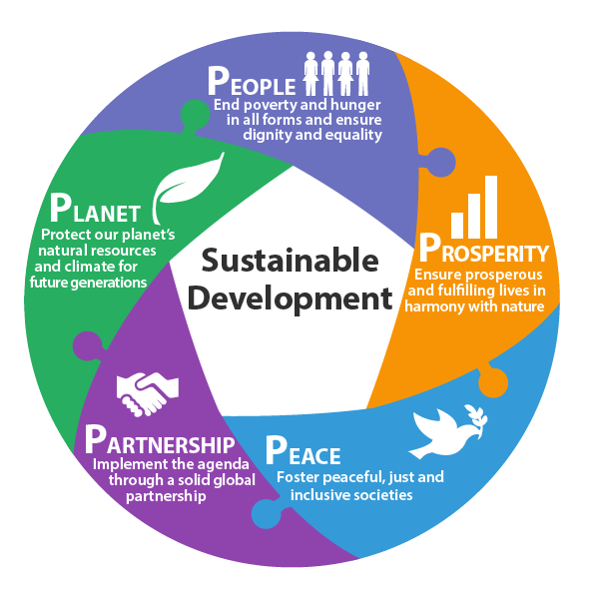
Zrównoważony rozwój to:
Rozwój, który odpowiada obecnym potrzebom ludzi bez ograniczania przyszłym pokoleniom możliwości do zaspokojenia swoich potrzeb.
Ludzie - jesteśmy zdeterminowani do wyeliminowania ubóstwa i głodu
Nasza planeta - chcemy chronić Ziemię przed pogarszającym się stanem środowiska
Dobrobyt - chcemy zapewnić wszystkim ludziom godne i satysfakcjonujące życie
Pokój na świecie - budujemy pokojowe, jak i inkluzywne społeczeństwa, wolne od strachu i przemocy
Partnerstwo - mobilizujemy środki potrzebne do wdrożenia Agendy 2030

Slide 5
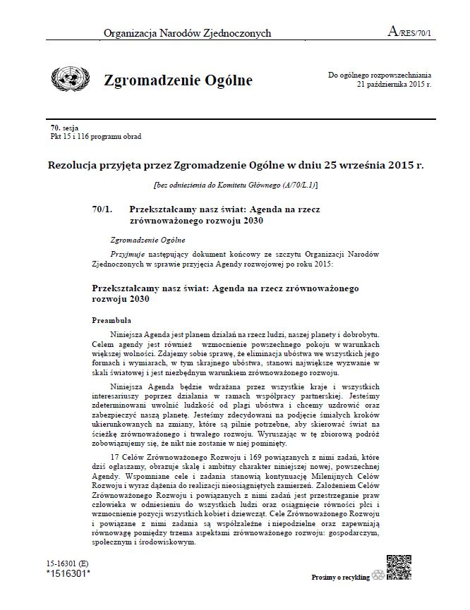
Agenda na Rzecz Zrównoważonego Rozwoju 2030, Cele Zrównoważonego Rozwoju i 169 zadań to:
Agenda 2030 to:
Wizja rozwoju świata
Plan naprawy świata
Plan przekształcenia świata
Plan stworzenia świata lepszym z myślą o obecnych i przyszłych pokoleniach
Każdy ma swoją rolę do spełnienia: państwa, sektor prywatny, naukowcy, organizacje pozarządowe, zwykli ludzie.

Slide 6
Czysta woda i warunki sanitarne
Zapewnić wszystkim ludziom dostęp do wody i warunków sanitarnych
Na naszej planecie mamy wystarczającą ilość wody, by każdy człowiek na świecie miał dostęp do czystej wody.
Do roku 2050 co czwarta osoba na świecie może żyć w kraju, w którym odczuwany będzie chroniczny niedobór czystej wody lub występować będą powtarzające się cykle jej niedoboru.
Ponad 80% nieoczyszczonych ścieków powstałych w wyniku działalności człowieka ma ujście do rzek lub morza.

Slide 7
Czysta woda i warunki sanitarne
Zapewnić wszystkim ludziom dostęp do wody i warunków sanitarnych
Wybrane zadania
Do 2030 roku:
Zapewnić powszechny i sprawiedliwy dostęp do bezpiecznej wody pitnej po przystępnej cenie.
Zapewnić dostęp do odpowiednich i godziwych warunków sanitarnych i higienicznych dla wszystkich ludzi.
Poprawić jakość wody poprzez redukcję zanieczyszczeń, likwidowanie wysypisk śmieci, ograniczenie stosowania szkodliwych substancji chemicznych i innych szkodliwych materiałów.
Zmniejszyć o połowę ilość nieoczyszczonych ścieków oraz znacząco podnieść poziom recyklingu i bezpiecznego ponownego użytkowania materiałów w skali globalnej.
Do 2020 roku zapewnić ochronę i odnowić ekosystemy zależne od wody, w tym tereny górskie, lasy, tereny podmokłe, rzeki, jeziora i wody podziemne.

Slide 8
Czysta i dostępna energia
Zapewnić wszystkim dostęp do stabilnej, zrównoważonej i nowoczesnej energii po przystępnej cenie
Energia jest konieczna do wykonywania pracy, zapewnienia bezpieczeństwa, walki ze zmianami klimatycznymi, produkcji żywności czy wysiłków zwiększających krajowe dochody.
3 miliardy ludzi jest zależne od węgla, drewna i węgla drzewnego oraz odpadów pochodzenia zwierzęcego, które wykorzystywane są do gotowania i ogrzewania.
Energia jest główną przyczyną zmian klimatycznych, stanowiąc około 60% światowej emisji gazów cieplarnianych.
Ograniczenie węgla w produkcji energii jest kluczowym celem długoterminowym polityki klimatycznej.

Slide 9
Czysta i dostępna energia
Zapewnić wszystkim dostęp do stabilnej, zrównoważonej i nowoczesnej energii po przystępnej cenie
Wybrane zadania
Do 2030 roku:
Zapewnić powszechny dostęp do przystępnych cenowo, niezawodnych i nowoczesnych usług energetycznych.
Znacząco zwiększyć udział odnawialnych źródeł energii w globalnym miksie energetycznym.
Podwoić wskaźnik wzrostu globalnej efektywności zużycia energii.

Slide 10
Działania w dziedzinie klimatu
Podjąć pilne działania zwalczające zmiany klimatyczne i ich skutki
Obecne zmiany klimatyczne są odczuwane w każdym kraju na wszystkich kontynentach. Zagrażają one życiu ludzkiemu i całym społeczeństwom oraz hamują rozwój krajowych gospodarek.
Już teraz przeciwdziałanie zmianom klimatycznym jest kosztowne, a w przyszłości będziemy wydawać na to jeszcze więcej.
Emisja gazów cieplarnianych, powstałych w wyniku działań człowieka ciągle rośnie i napędza zmiany klimatu.
Nigdy dotąd wskaźnik emisji gazów cieplarnianych nie był tak wysoki. Jeśli nie podejmiemy działań, to zgodnie z przewidywaniami, średnia temperatura globu w obecnym stuleciu zwiększy się o ponad 3°C.

Slide 11
Działania w dziedzinie klimatu
Podjąć pilne działania zwalczające zmiany klimatyczne i ich skutki
Przeciwdziałanie zmianom klimatycznym jest wyzwaniem globalnym, które nie uznaje granic państwowych. Emisja gazów cieplarnianych w jakimkolwiek miejscu na ziemi dotyka ludzi na całym świecie.
Zakładając, że utrzymany zostanie obecny poziom emisji gazów cieplarnianych, to pod koniec obecnego stulecia temperatura na Ziemi wzrośnie o ponad 1,5°C. Jednocześnie wzrośnie temperatura wód oceanicznych i nadal będzie topnieć pokrywa lodowa.
Większość skutków zmian klimatu utrzyma się przez kolejne wieki, nawet jeśli uda nam się zahamować emisję gazów cieplarnianych.

Slide 12
Działania w dziedzinie klimatu
Podjąć pilne działania zwalczające zmiany klimatyczne i ich skutki
Wybrane zadania:
Wzmocnić zdolności adaptacyjne i odporność na zagrożenia klimatyczne i katastrofy naturalne we wszystkich krajach.
Włączyć działania na rzecz przeciwdziałania zmianom klimatycznym do krajowych polityk, strategii i planów.
Zwiększyć poziom edukacji oraz potencjał ludzki i instytucjonalny, podnieść poziom świadomości na temat łagodzenia zmian klimatycznych, adaptacji i skutków zmian klimatycznych oraz systemów wczesnego ostrzegania przed zagrożeniami.

Slide 13
Życie pod wodą
Chronić morza i oceany oraz wykorzystywać ich zasoby w zrównoważony sposób
Oceany – ich temperatura, skład chemiczny, prądy i życie w nich panujące napędzają światowe ekosystemy, bez których życie człowieka na Ziemi byłoby niemożliwe.
Woda deszczowa, woda pitna, pogoda i klimat, linie brzegowe, sporo naszej żywności, a nawet tlen, którym oddychamy, są zależne od mórz, które działają jako regulator.
Oceany pokrywają trzy czwarte powierzchni Ziemi, zawierają 97% wody na świecie i stanowią 99% przestrzeni do życia na Ziemi.
Nawet do 40% oceanów jest silnie dotkniętych ludzką działalnością, w tym zanieczyszczeniem, wyjałowieniem łowisk czy utratą przybrzeżnego środowiska naturalnego.

Slide 14
Życie pod wodą
Chronić morza i oceany oraz wykorzystywać ich zasoby w zrównoważony sposób
Wybrane zadania:
Do 2025 roku zapobiegać i znacznie zmniejszyć poziom wszelkich rodzajów zanieczyszczeń morza, w szczególności powstałych w wyniku działalności na lądzie, w tym śmieci i odpadków żywnościowych zrzucanych do morza.
Do 2020 roku zarządzać i chronić morskie i przybrzeżne ekosystemy w sposób zrównoważony, tak by uniknąć znacznych, niekorzystnych skutków. Wzmocnić działania na rzecz odtworzenia zasobów morskich i oceanicznych oraz zapewnić ich dobry stan i produktywność.

Slide 15
Życie na lądzie
Zarządzać lasami w sposób zrównoważony, zwalczać pustynnienie, zatrzymać i odwrócić proces degradacji gleby, powstrzymać utratę bioróżnorodności
Lasy pokrywają 30% powierzchni Ziemi. Zapewniają bezpieczeństwo żywnościowe i schronienie dla różnych form życia, odgrywają również kluczową rolę w zwalczaniu zmian klimatycznych i ochronie bioróżnorodności.
Co roku tracimy 13 milionów hektarów lasów. Wylesianie i pustynnienie w wyniku działalności człowieka i zmian klimatu to najważniejsze wyzwanie dla zrównoważonego rozwoju.

Slide 16
Życie na lądzie
Zarządzać lasami w sposób zrównoważony, zwalczać pustynnienie, zatrzymać i odwrócić proces degradacji gleby, powstrzymać utratę bioróżnorodności
Wybrane zadania do 2020 roku:
Zapewnić ochronę, odtworzenie i zrównoważone użytkowanie lądowych i śródlądowych ekosystemów słodkiej wody oraz pozostałych ekosystemów, w szczególności lasów, terenów podmokłych i suchych oraz gór.
Promować wdrażanie zrównoważonego zarządzania wszystkimi typami lasów, zahamować proces wylesiania, odtworzyć zniszczone lasy, znacząco zwiększyć globalny stopień zalesienia i ponownego zalesienia.
Podjąć pilne i znaczące działania zmniejszające degradację naturalnych siedlisk, powstrzymać utratę bioróżnorodności, chronić zagrożone gatunki i zapobiec ich wyginięciu.

Slide 17
Partnerstwa na rzecz Celów
Wzmocnić środki wdrażania i zrewitalizować globalne partnerstwo
Skuteczna realizacja Agendy na Rzecz Zrównoważonego Rozwoju i zawartych w niej globalnych Celów wymaga partnerskiej współpracy między rządami, sektorem prywatnym i społeczeństwem obywatelskim.
Takie partnerstwa powinny stawiać dobro człowieka i naszej planety w centrum działań.
Partnerstwa powinny powstawać na szczeblu globalnym, regionalnym, krajowym i lokalnym.

Slide 18
Partnerstwa na rzecz Celów
Wzmocnić środki wdrażania i zrewitalizować globalne partnerstwo
Wybrane zadania:
Partnerstwa wielostronne
Wzmocnić globalne partnerstwo na rzecz zrównoważonego rozwoju oraz partnerstwa wielostronne, które dzielą się wiedzą, kompetencjami, technologią i środkami finansowymi, by wspierać osiągnięcie Celów Zrównoważonego Rozwoju we wszystkich krajach.
Zachęcać do tworzenia i promować efektywne partnerstwa publiczne, publiczno-prywatne oraz z udziałem społeczeństwa obywatelskiego.

Slide 19
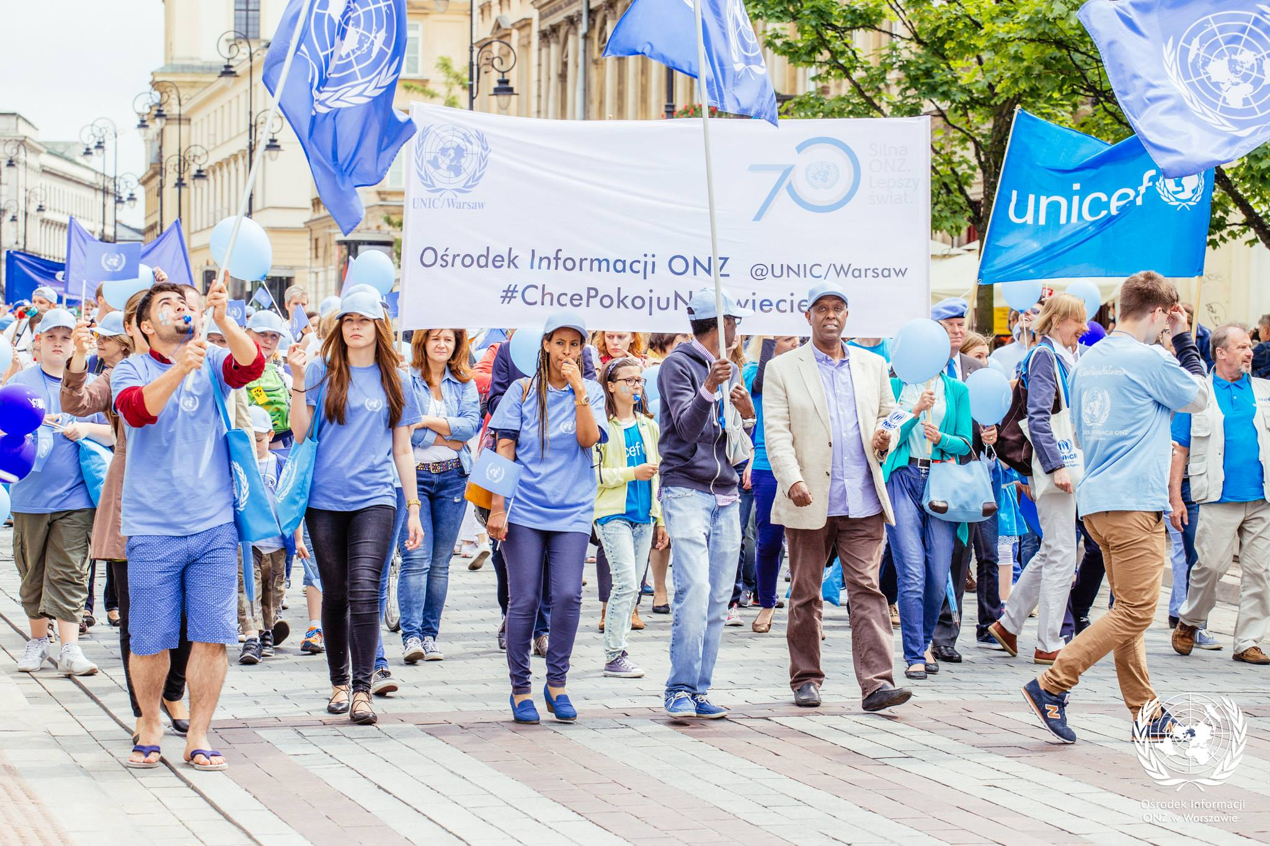
Inicjatywy Ośrodka Informacji ONZ Bez pokoju nie ma rozwoju.
#ChcePokojuNaSwiecie
Kampania w mediach społecznościowych
Błękitny Marsz Pokoju ONZ
Coroczna inicjatywa rozpoczęta w 2015 roku. Stworzona dla ludzi, którzy chcą pokazać, że idea pokoju nie jest im obojętna.
Bieg Pokoju ONZ
Nowa inicjatywa z okazji Międzynarodowego Dnia Pokoju, obchodzonego 21 września. Uczestnicy opowiadają się za zachowaniem pokoju na świecie.

Slide 20
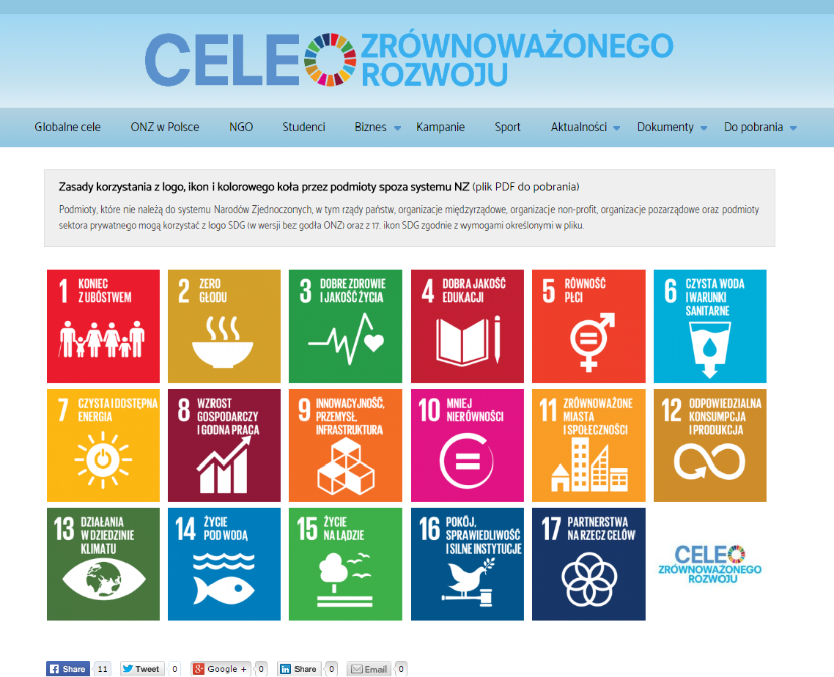
Platforma Celów Zrównoważonego Rozwoju
Skupia wszystkie strony zainteresowane Celami Zrównoważonego Rozwoju
opis wszystkich Celów
działania prowadzone przez ONZ w Polsce, organizacje pozarządowe, studentów, szkoły
kampanie ONZ
materiały tematyczne
materiały dla szkół, programy przykładowych lekcji
pliki do pobrania
www.un.org.pl

Slide 21
Dziękuję za uwagę
Mariola Ratschka
p.o. Dyrektora
www.facebook.com/UnicPoland
www.twitter.com/UNICWarsaw
www.unic.un.org.pl
www.un.org.pl
Luty 2017 r.
Luty 2017 r.

